Slide 1

AMAZÔNIA SUSTENTÁVEL

Slide 2

AMAZÔNIA SUSTENTÁVEL
A sustentabilidade na Amazônia está relacionada à ampliação da posse e gestão da terra pelos povos tradicionais da região como indígenas, ribeirinhos, extrativistas, quilombolas, camponeses e agricultores familiares, entre outros.
Povos e comunidades tradicionais da Amazônia têm um papel fundamental na criação e manutenção da diversidade biológica e cultural. Há consenso científico que a diversidade genética da Região é resultado de milhares de anos de inovação tecnológica dos povos indígenas e comunidades locais.

Slide 3

AMAZÔNIA SUSTENTÁVEL
A agricultura familiar na Amazônia tem séculos de manejo sustentável e uma importante contribuição para o abastecimento das cidades.
O Sistema de unidades de conservação – as UCs de proteção integral e de uso sustentável, como as reservas extrativistas são fundamentais para a preservação ecológica. Na Amazônia, representam 28% do bioma ou 1,2 milhões de km2. O Sistema de Unidades de Conservação, em 2025, fez 25 anos.
A destinação de terras públicas na Região. As áreas públicas não destinadas somam hoje cerca de 565 mil Km2.

Slide 4
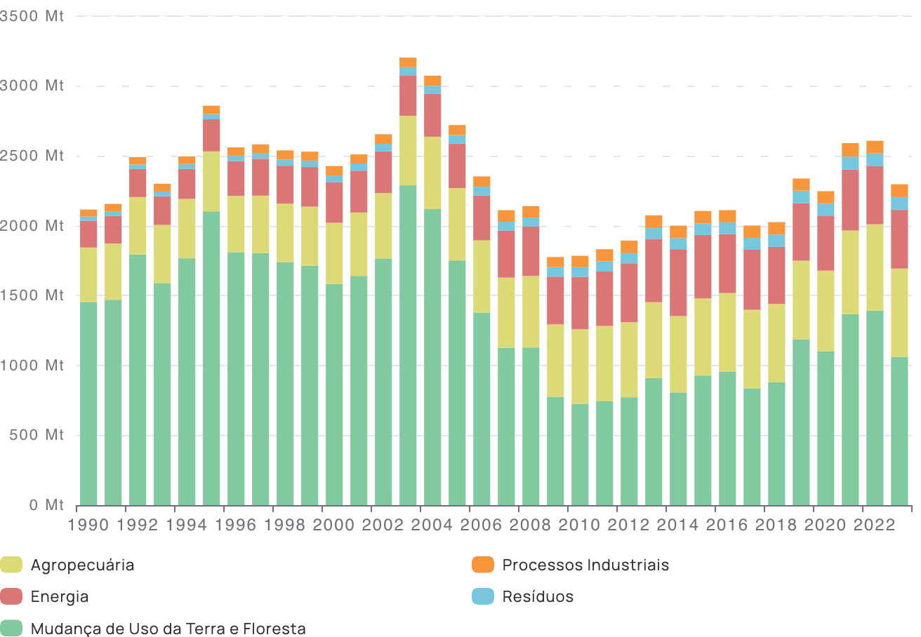
EMISSÕES TOTAIS DO BRASIL POR SETOR
23/22 (-12%)
PA e MT lideram o ranking de emissões por mudança do uso do solo
Fonte: Sistema de Estimativas de Emissões e Remoções de Gases de Efeito Estufa (SEEG)

Slide 5
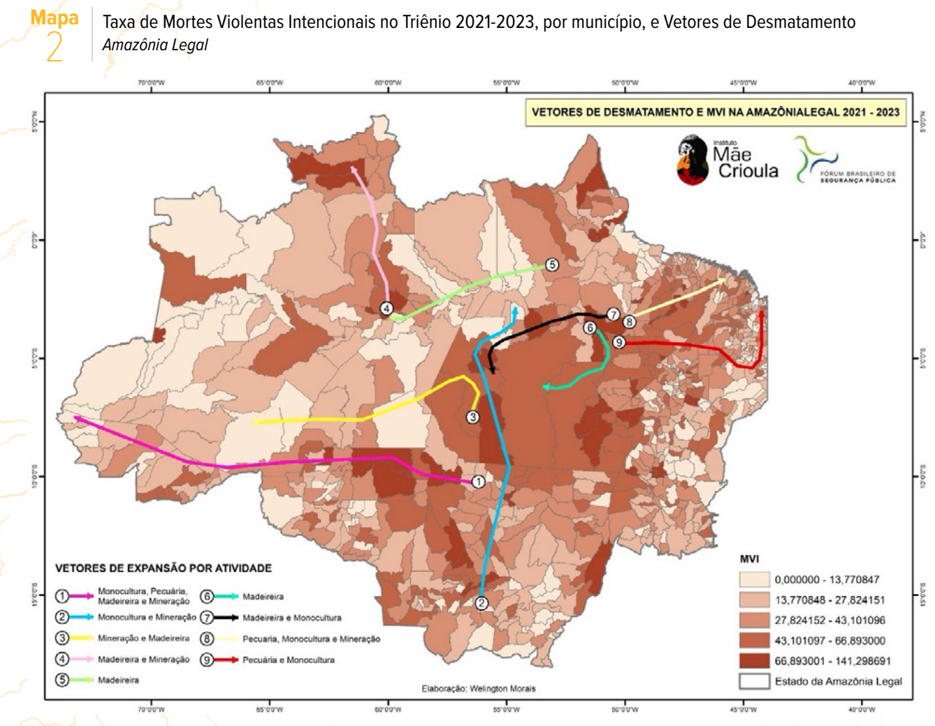
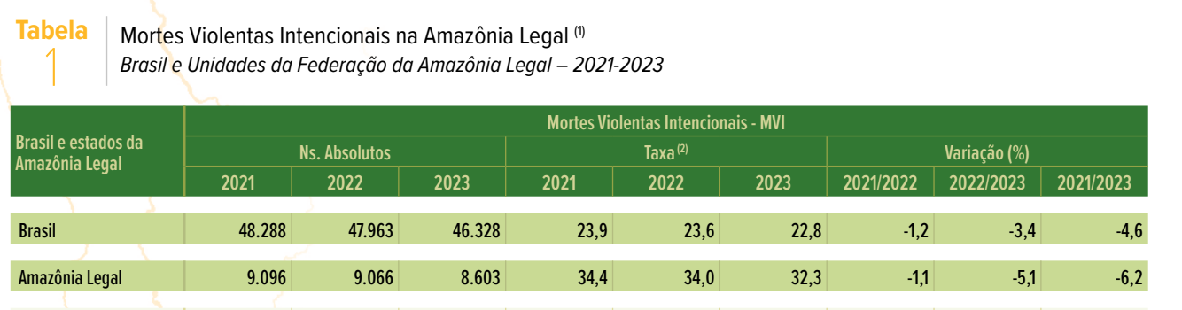
VETORES DO DESMATAMENTO X MORTES VIOLENTAS INTENCIONAIS NA AMAZÔNIA

Slide 6
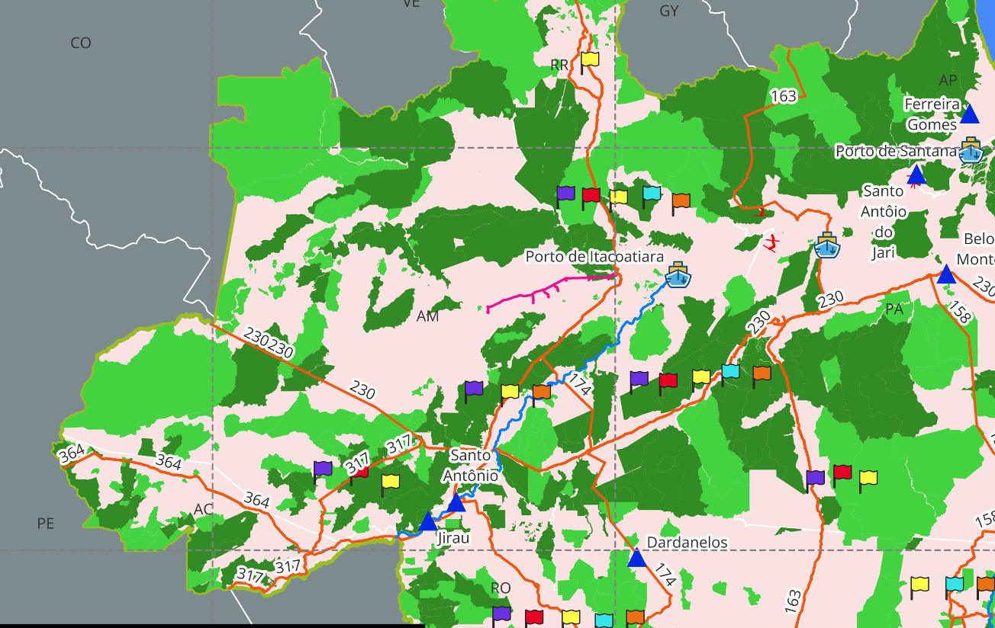

Slide 7
AMAZÔNIA SUSTENTÁVEL
Demarcação de terras indígenas
A proteção e recomposição das Unidades de Conservação que se mostraram adequadas estratégias para conter o desmatamento, proteger a biodiversidade, as terras indígenas e as reservas extrativistas;
A criação de novas Unidades de Conservação de Uso Sustentável, direcionando instituições científicas e tecnológicas para um projeto que valorize a preservação da floresta e sua sociobiodiversidade.
Incentivar e apoiar áreas de uso comum e territórios coletivos - indígenas, quilombolas, extrativistas, assentados, entre outros - eliminando o preconceito hoje existente contra o modo de vida dessas populações;
o fortalecimento e o incentivo à produção campesina e à agricultura familiar tradicional da Amazônia que produz uma agricultura adequada ao solo e à manutenção da biodiversidade da Floresta;
6. a urgente restauração das áreas desmatadas;
o fortalecimento das universidades e instituições científicas e tecnológicas da Amazônia direcionando-as para o desenvolvimento de soluções pertinentes ao modo de vida e de produção das populações regionais
Uma nova matriz de conhecimento que articule ciência e saberes tradicionais em benefício do Brasil e da humanidade

Slide 8
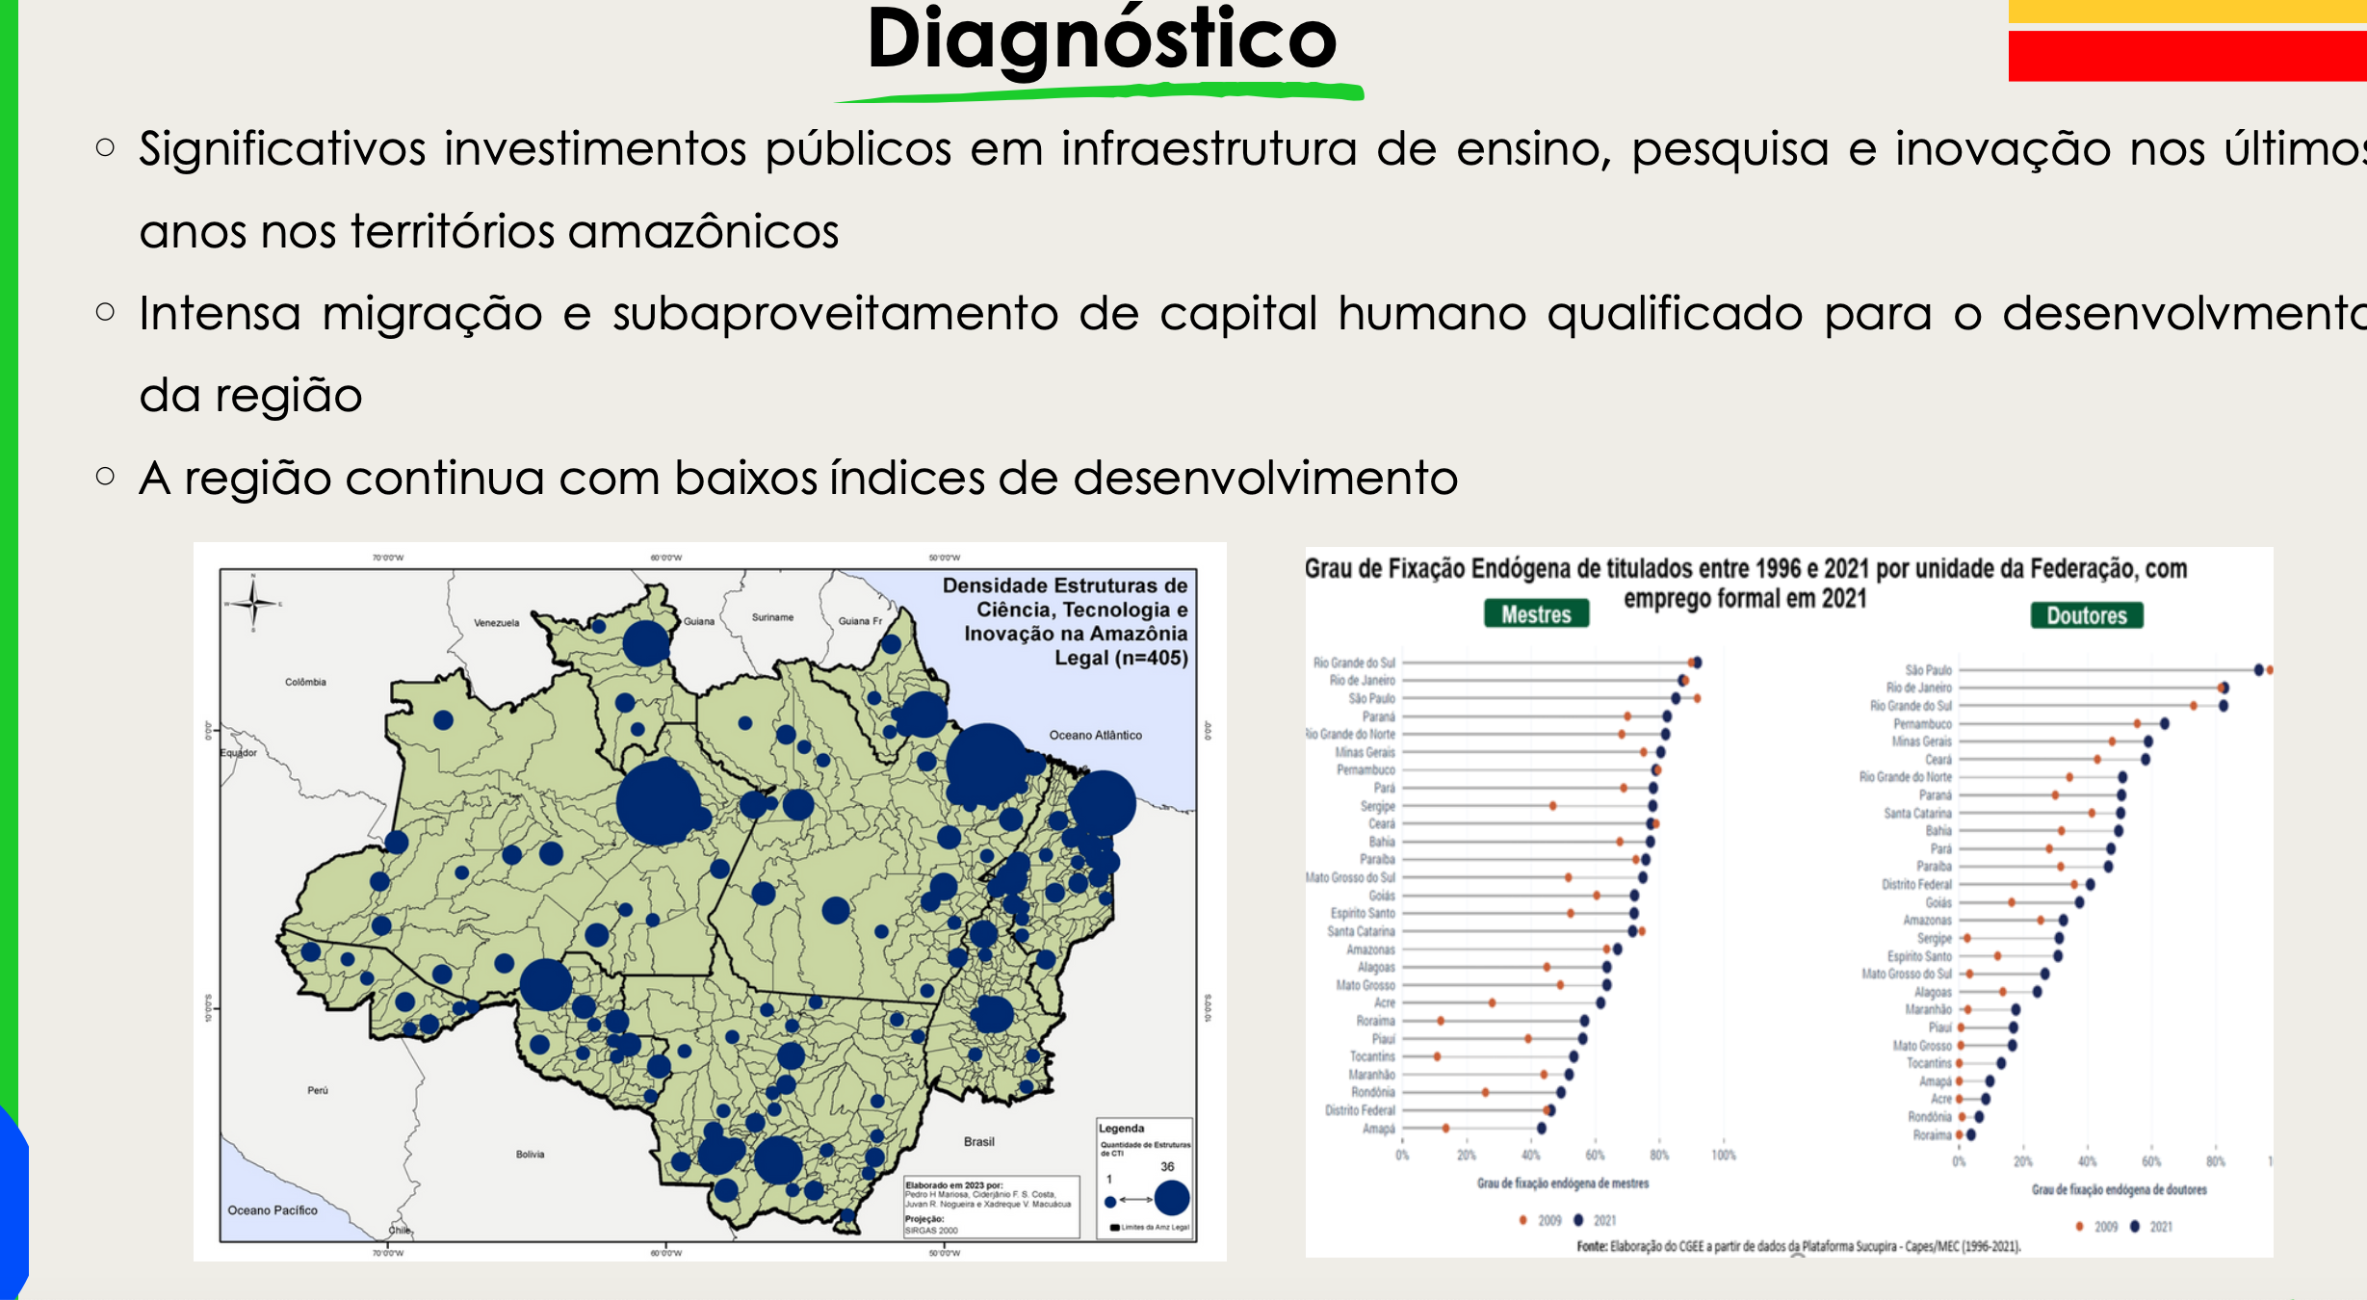
ARRANJOS TERRITORIAIS DE CONHECIMENTO
34 Universidades e Institutos com 300 campi em 166 municípios.

Slide 9
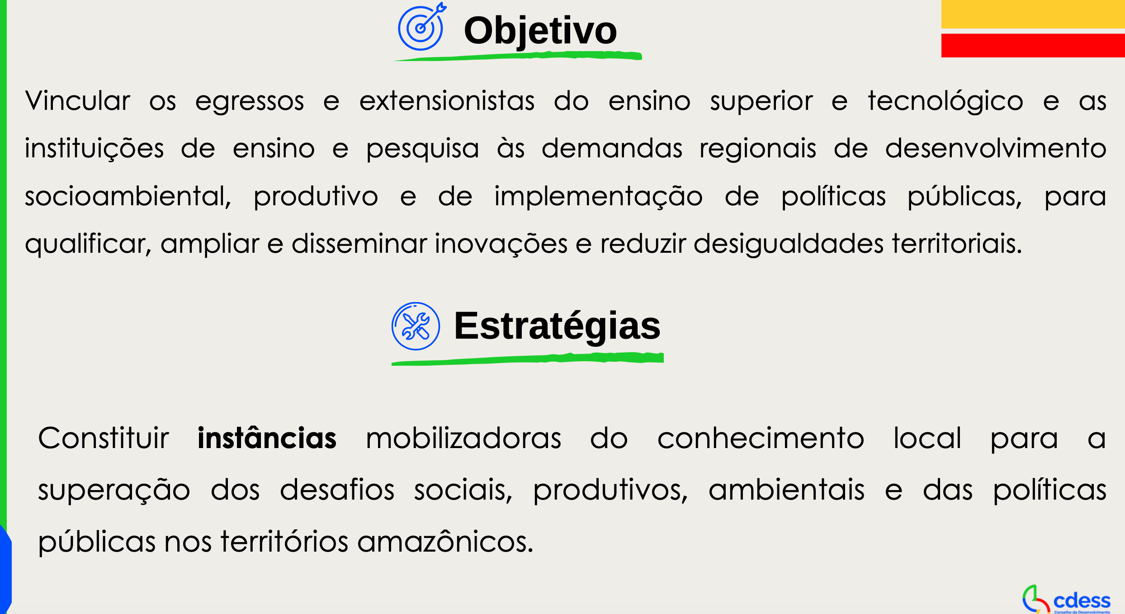
SUDAM, EMBRAPA, CBA, SUFRAMA, IFE’S, PREFEITURAS E GOV. ESTADUAIS, ÓRGÃOS FEDERAIS, FIOCRUZ, CASAS FAMILIARES RURAIS, ETC..

